Slide 1
Царь Давид. Миф и реальность в свете археологии

Slide 2
Надпись Шешонка

Slide 3
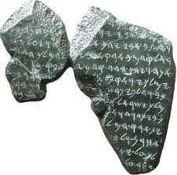
Надпись из Дана

Slide 6
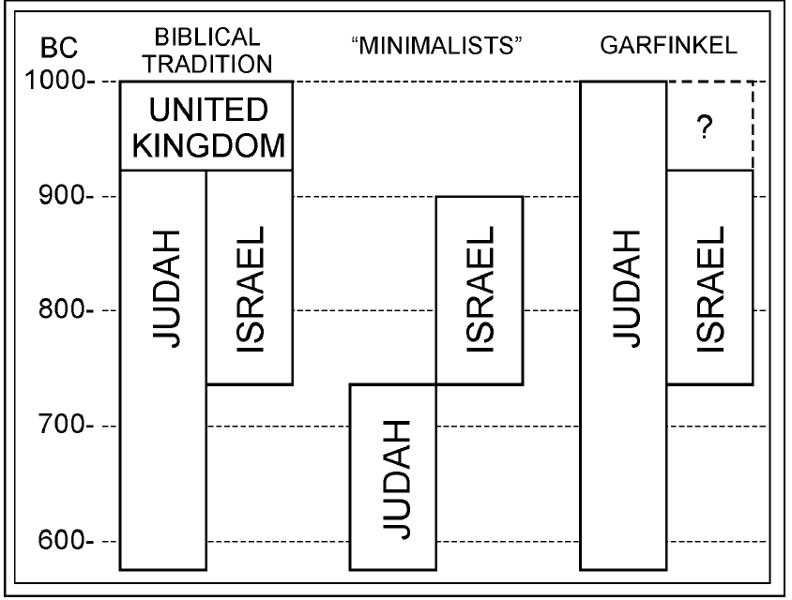

Slide 7
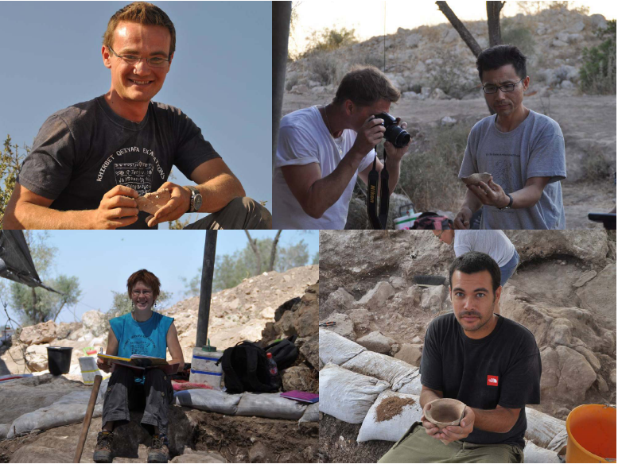

Slide 9
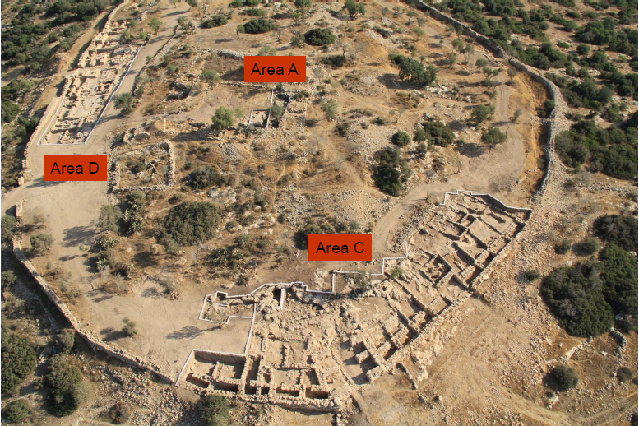

Slide 11
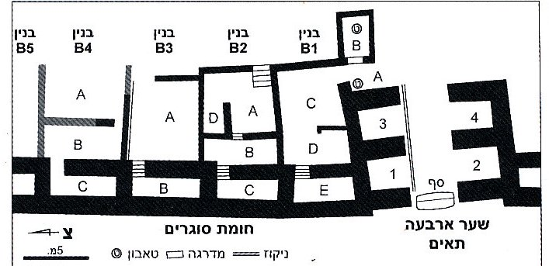

Slide 13
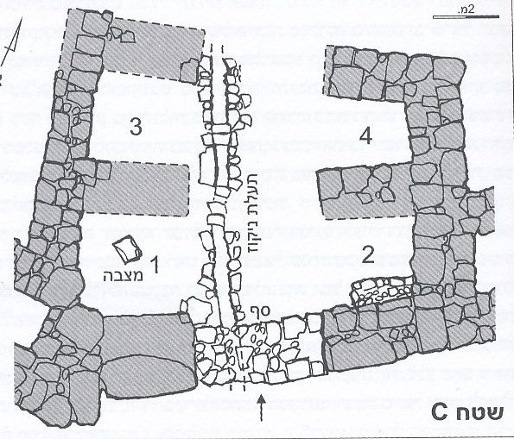

Slide 17
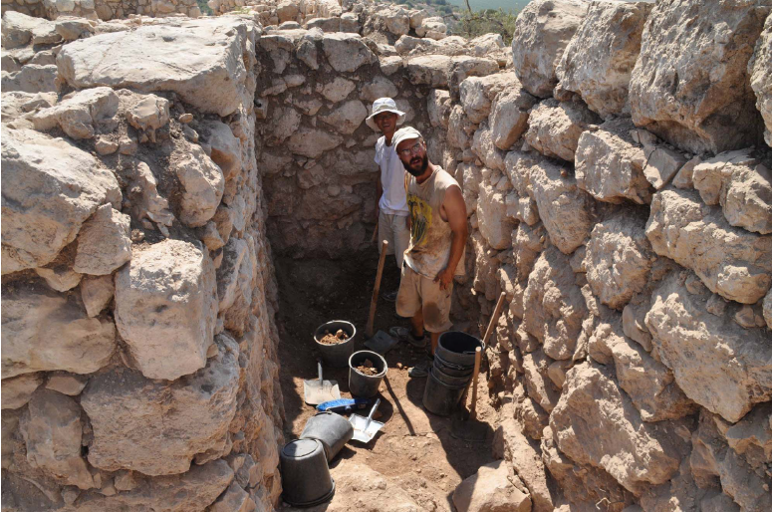

Slide 19
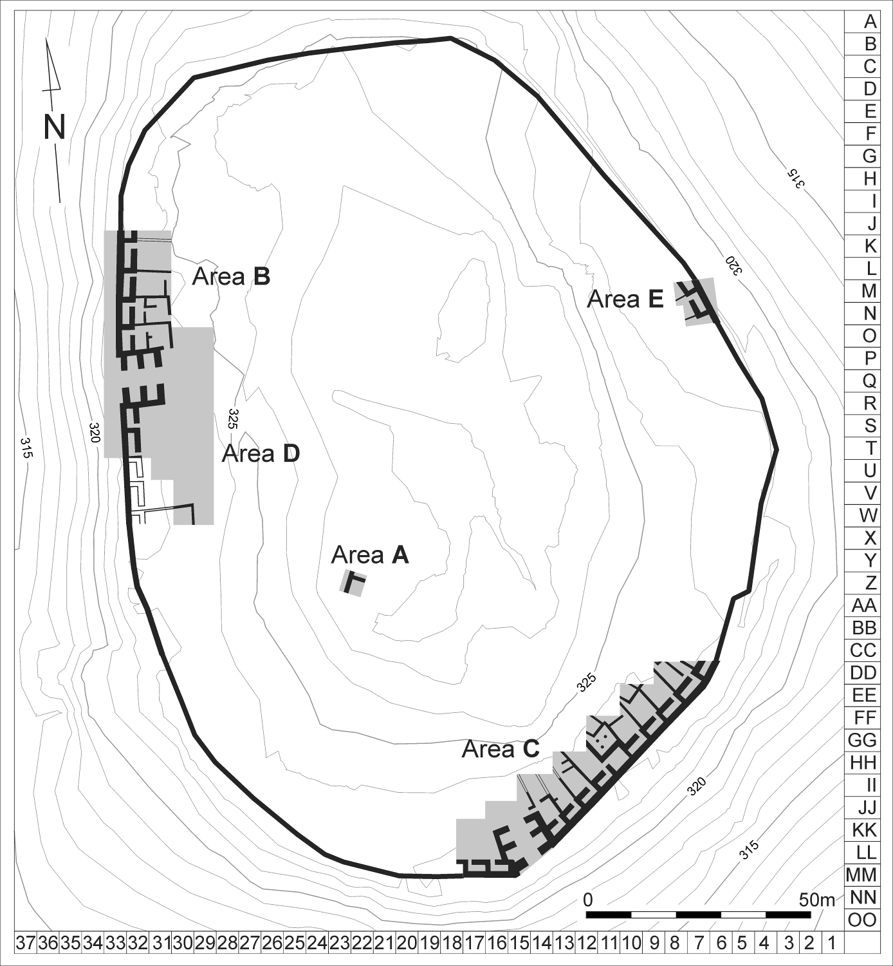
4
?
3
?
2
1

Slide 20
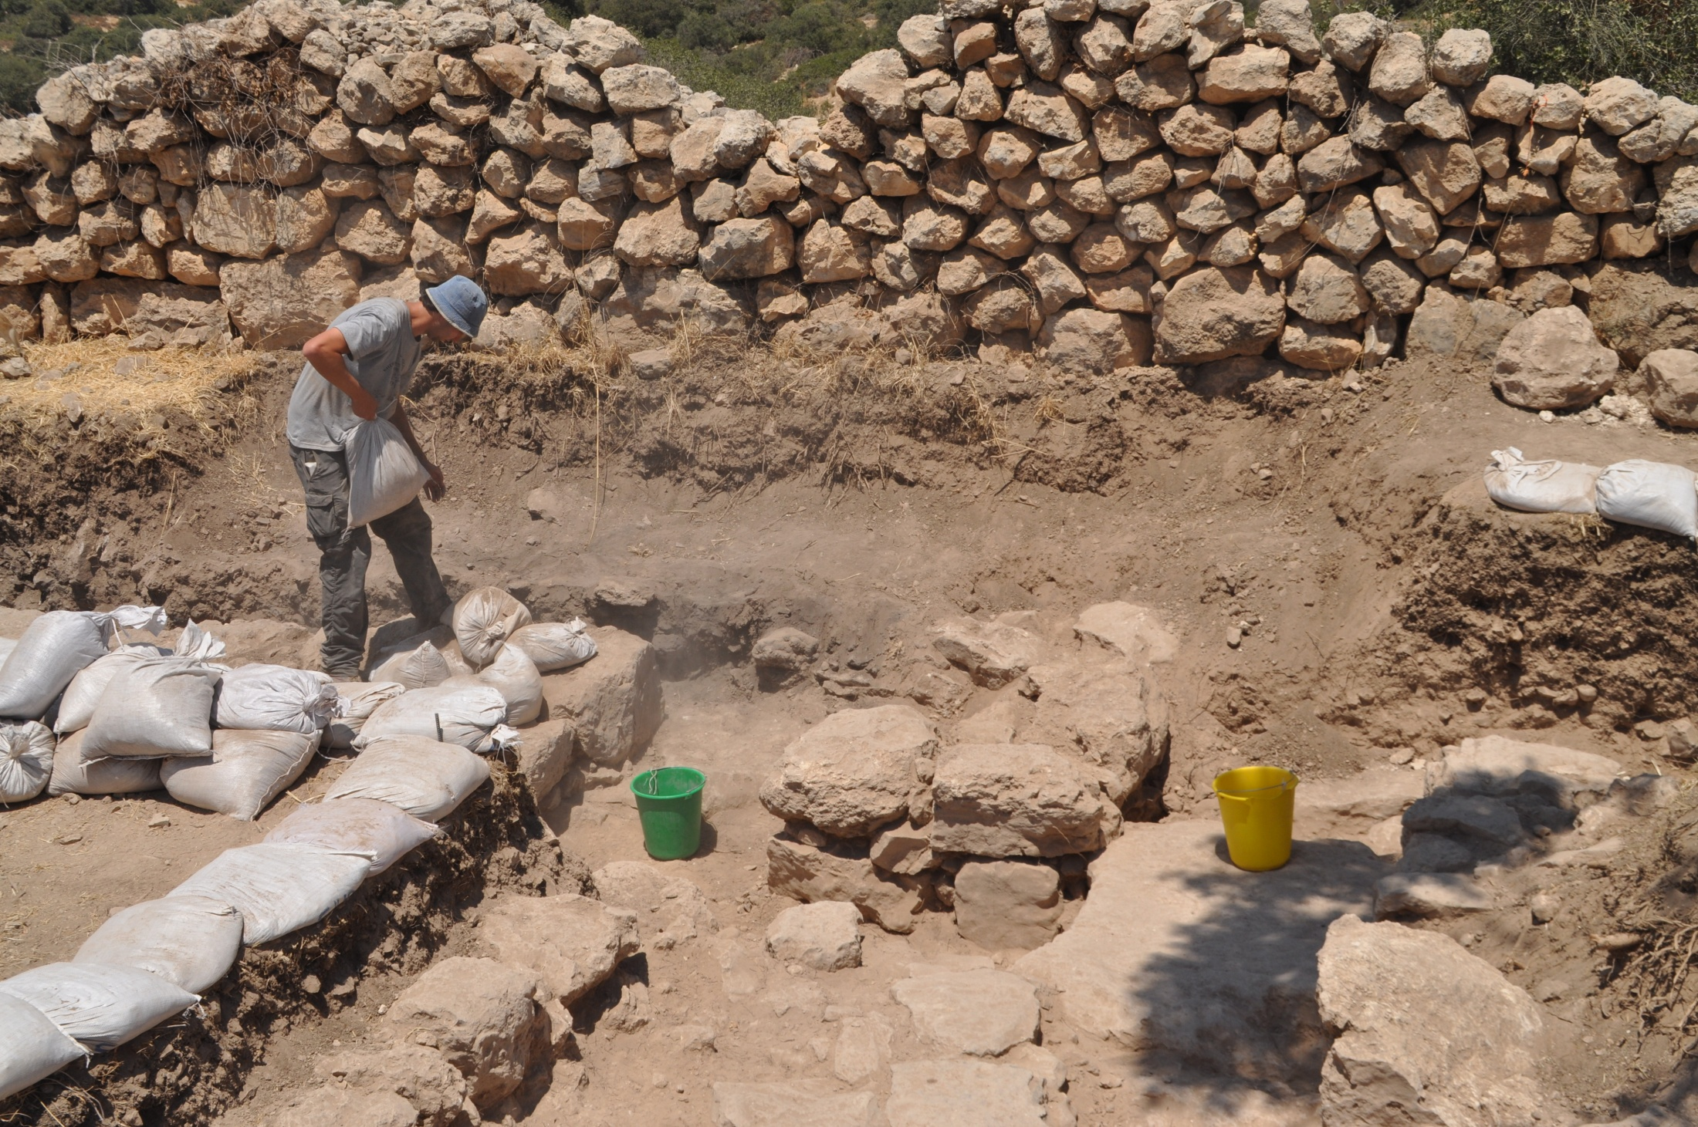
Место встречи

Slide 24
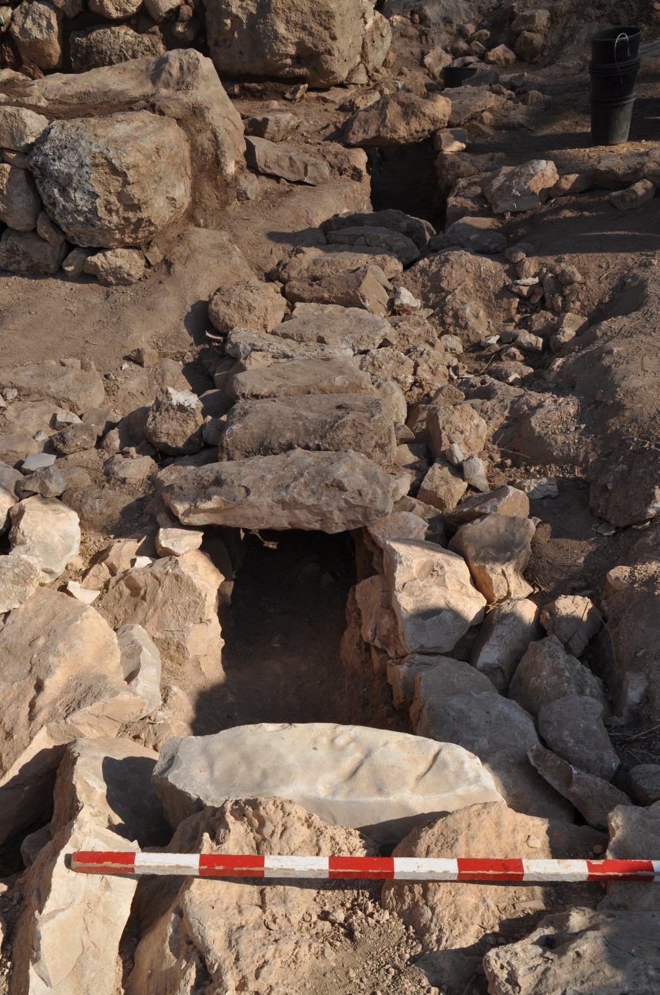
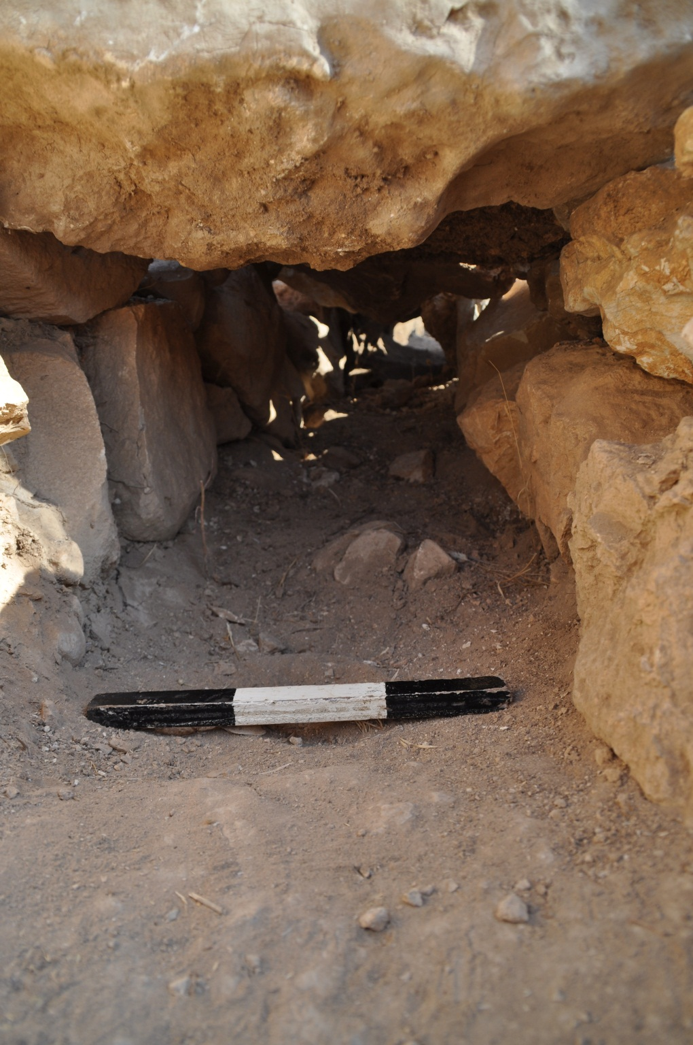

Slide 26
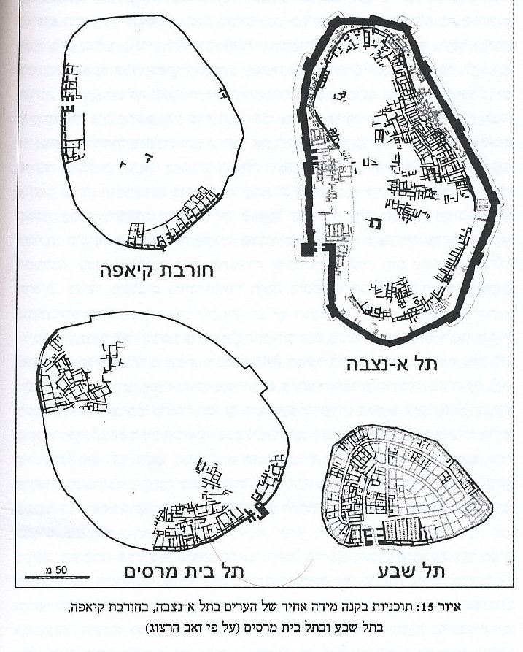
Кейяфа
Нацбе
Бет Мирсим
Тель Шева

Slide 31
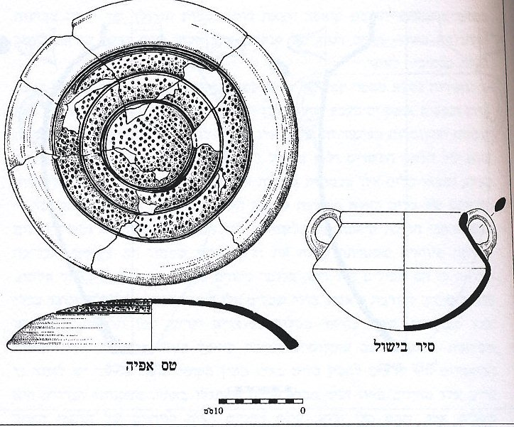

Slide 33
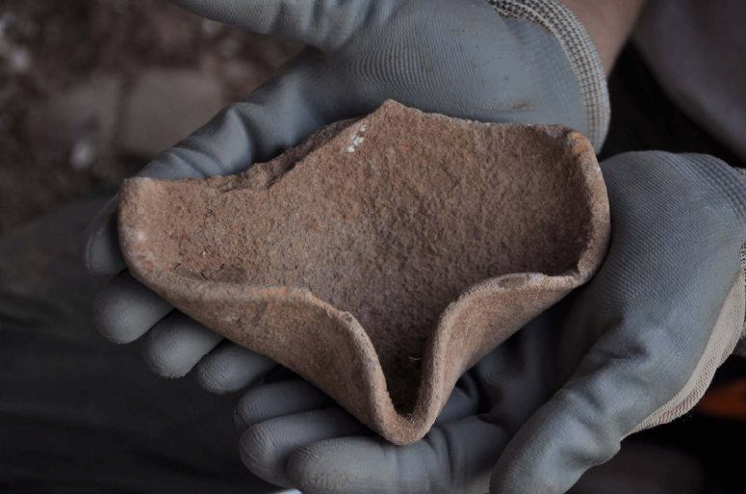

Slide 35
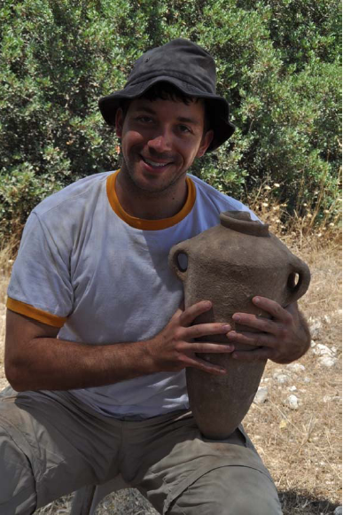
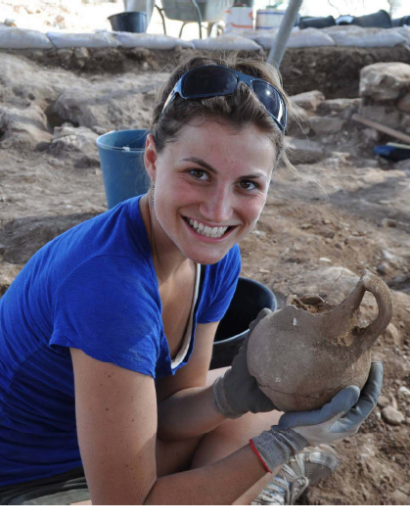

Slide 36
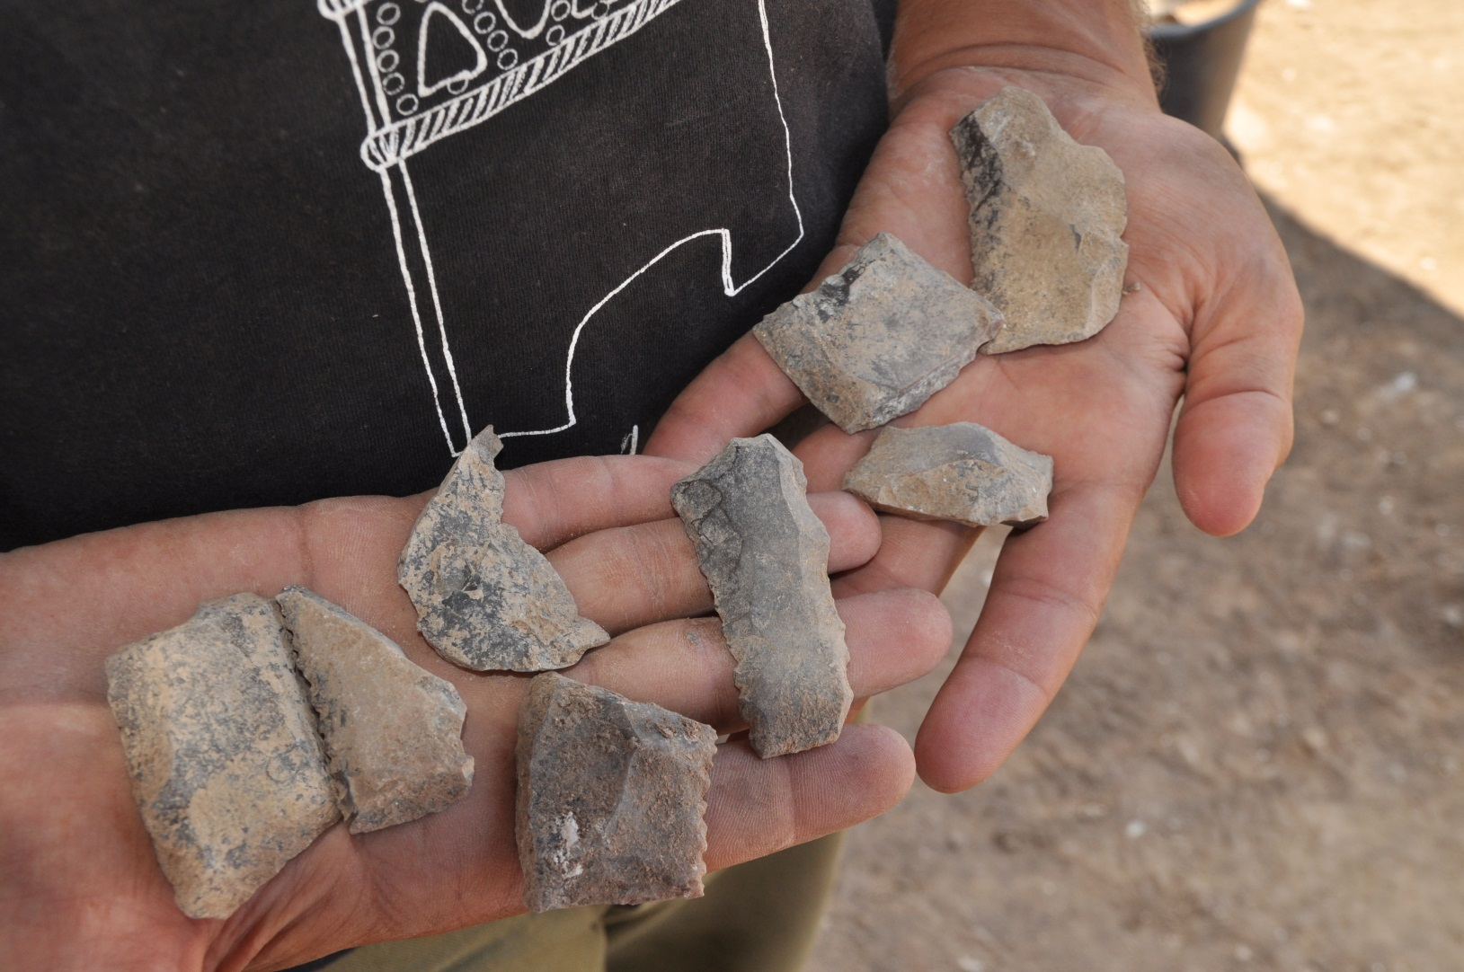
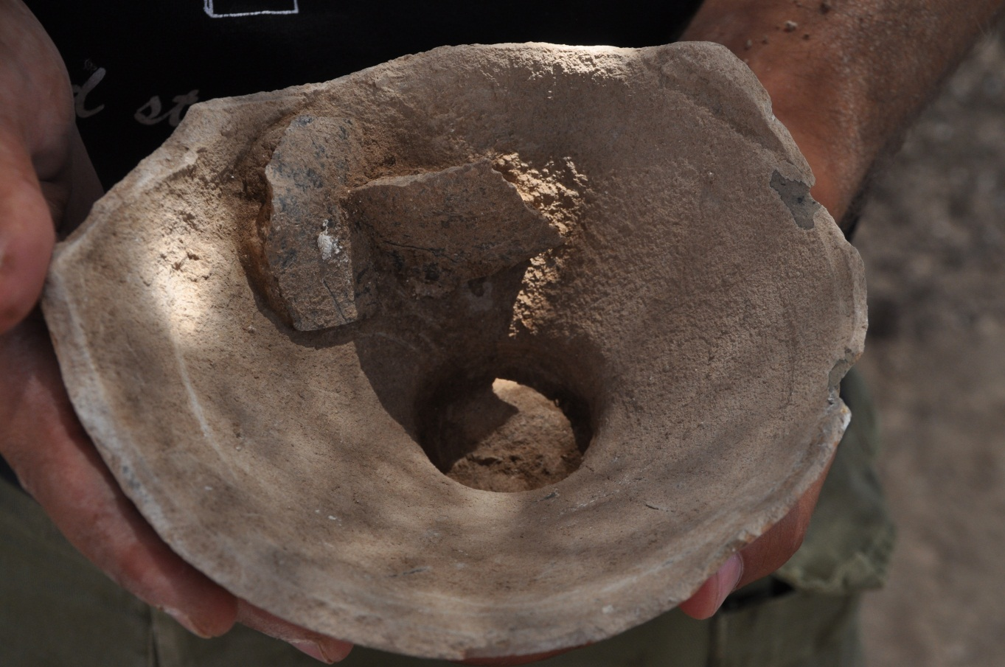

Slide 41
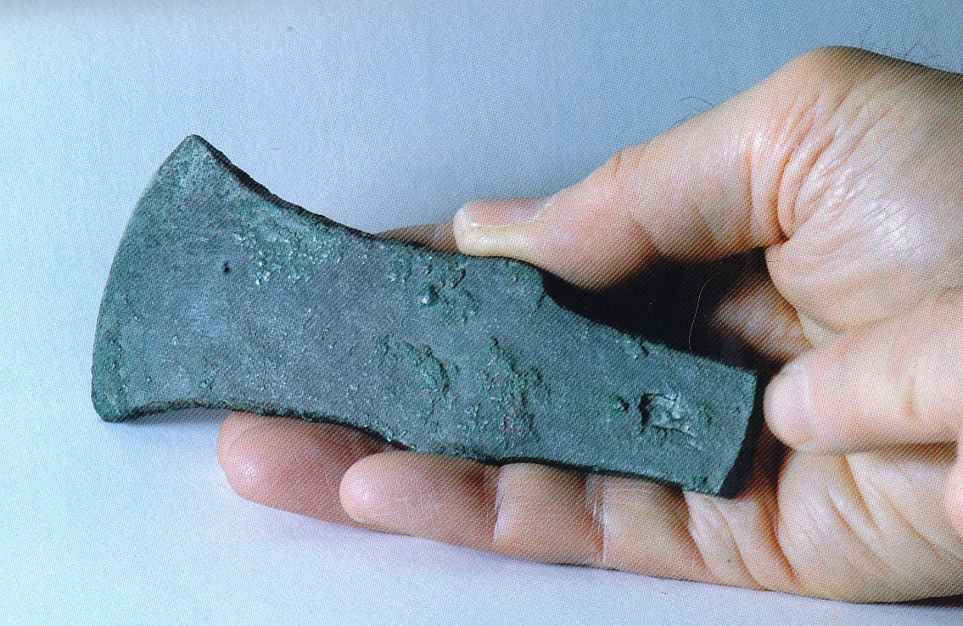

Slide 43
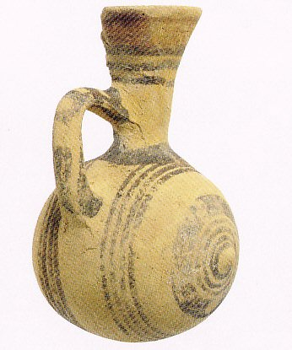
Импорт

Slide 44
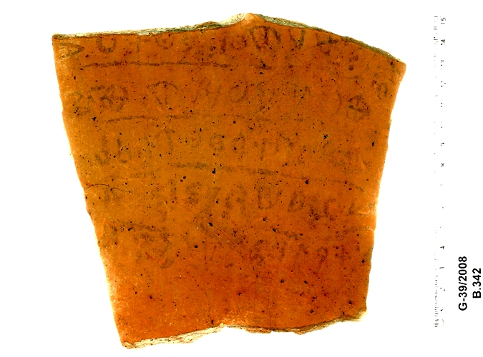
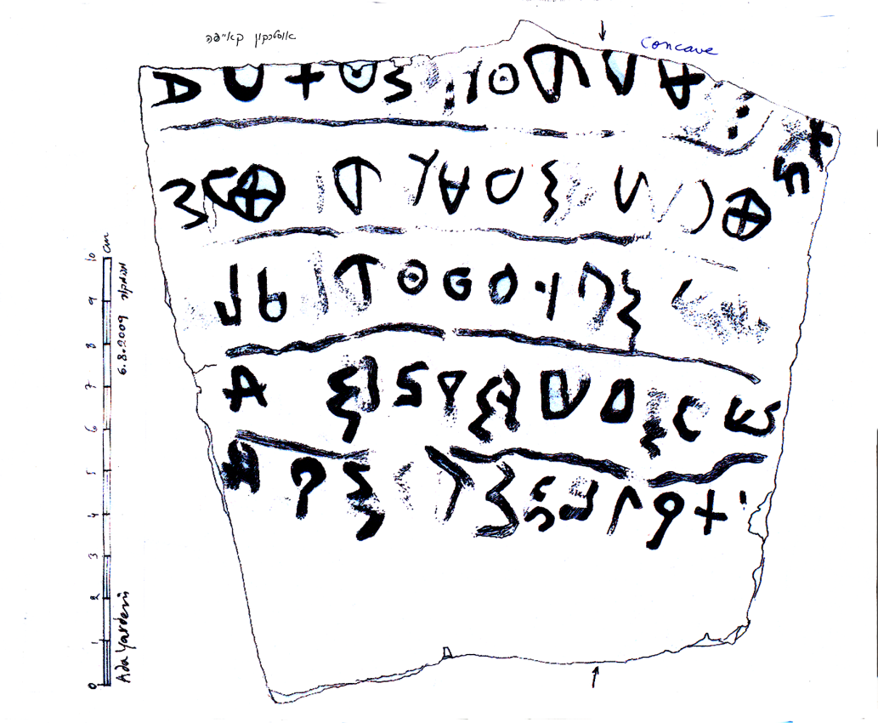
Khirbet Qeiyafa ostracon Semitic inscription (Hebrew?)
אלתעש[?] : ועבדא[?] :
________________
שפט [?]ב[?] ואלמ[?] שפט י.
____________________
[?]גר[?]בעלל...מ[?]כי
______________
א[?]מ.נקמיבדמלכ
____________
חרמ[?].שכ.גרת.
Rollston: Hebrew started only at the 8th century BC.
So, is the inscription Canaanite? Moabite?
Language without people and people without language.

Slide 49
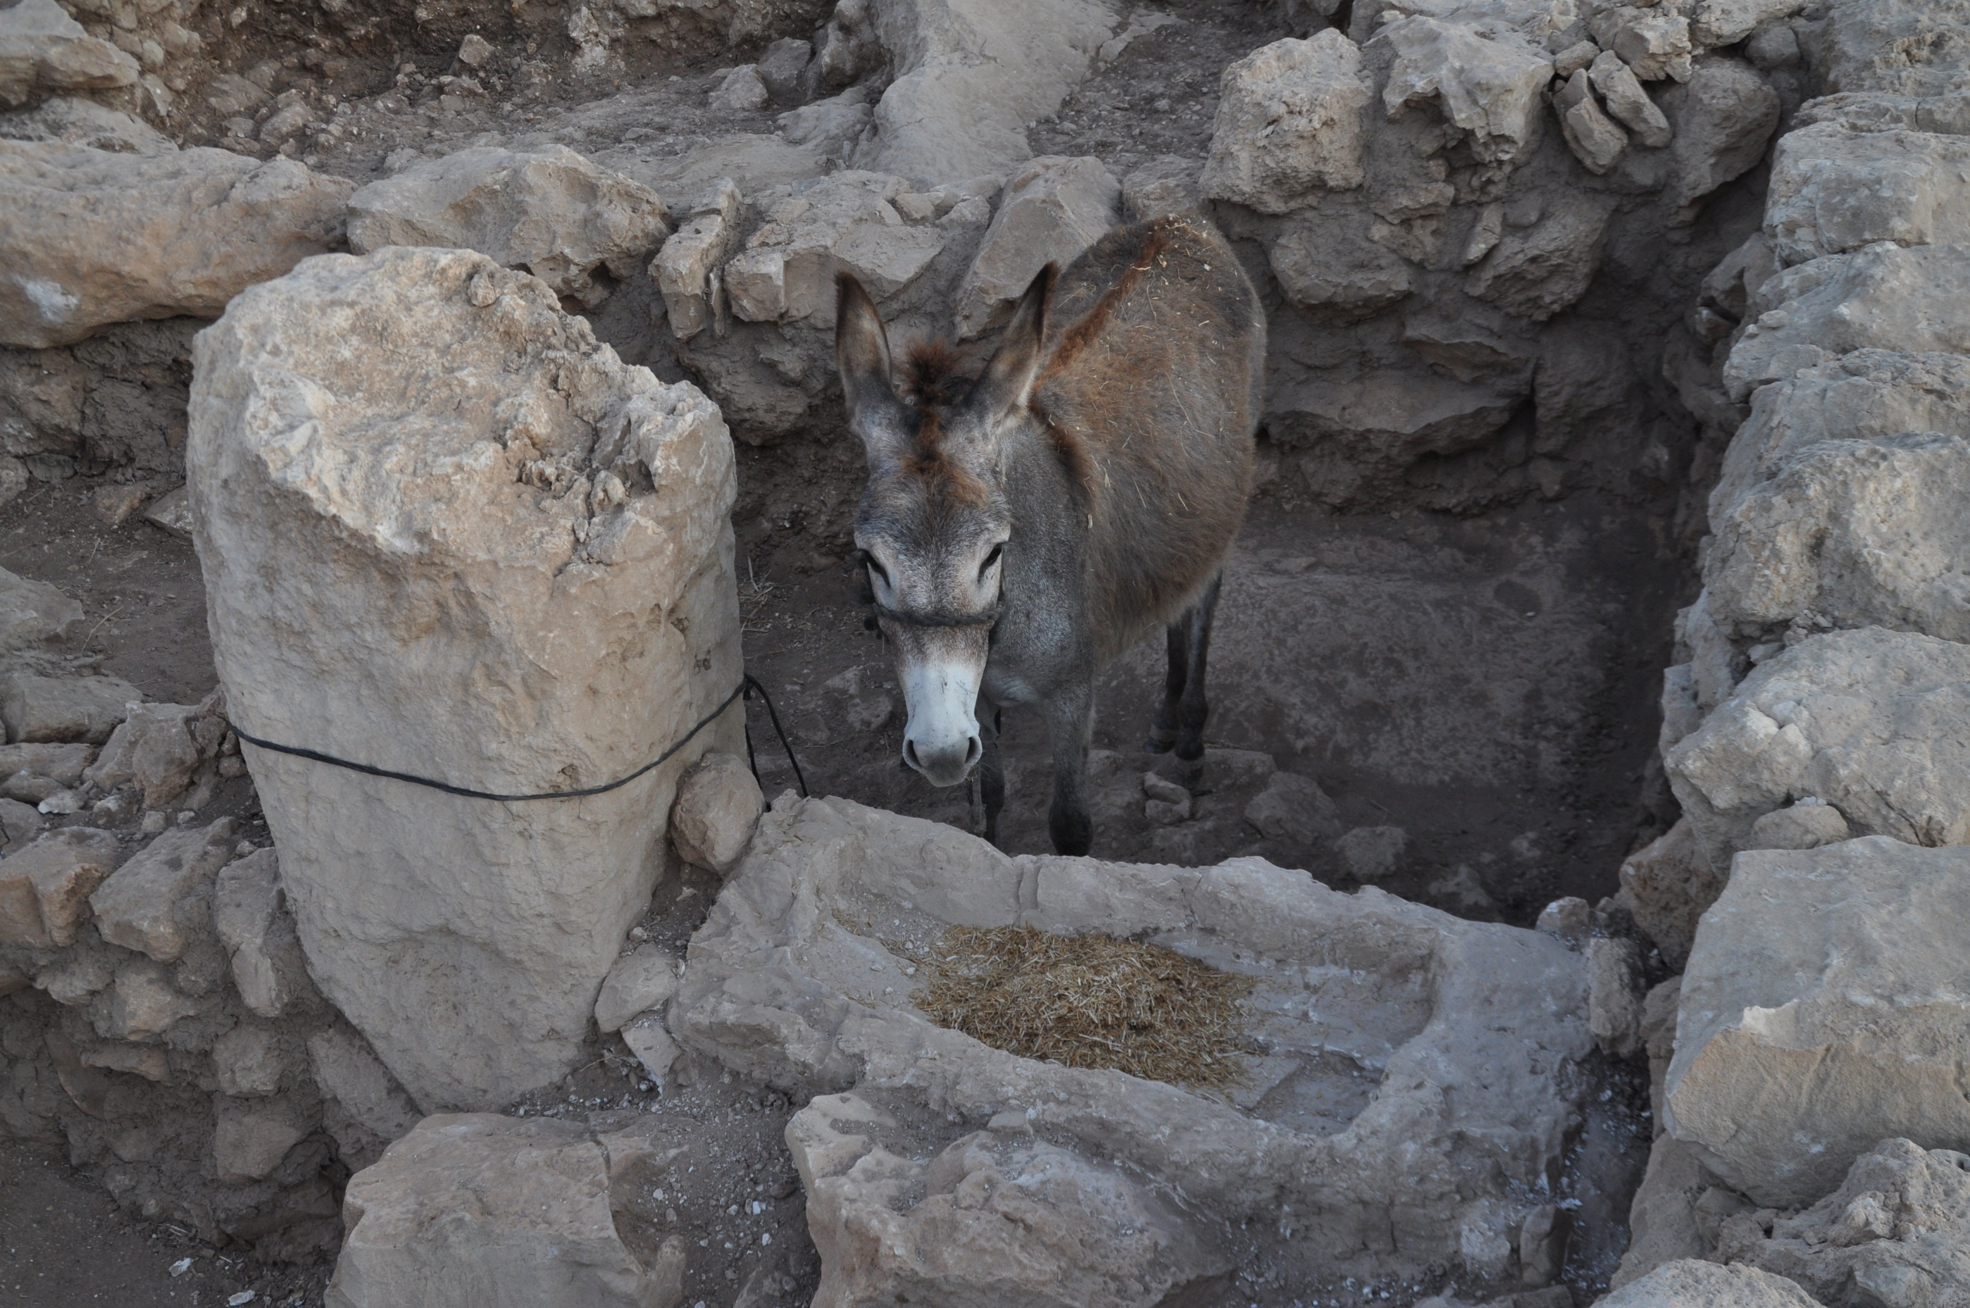

Slide 51
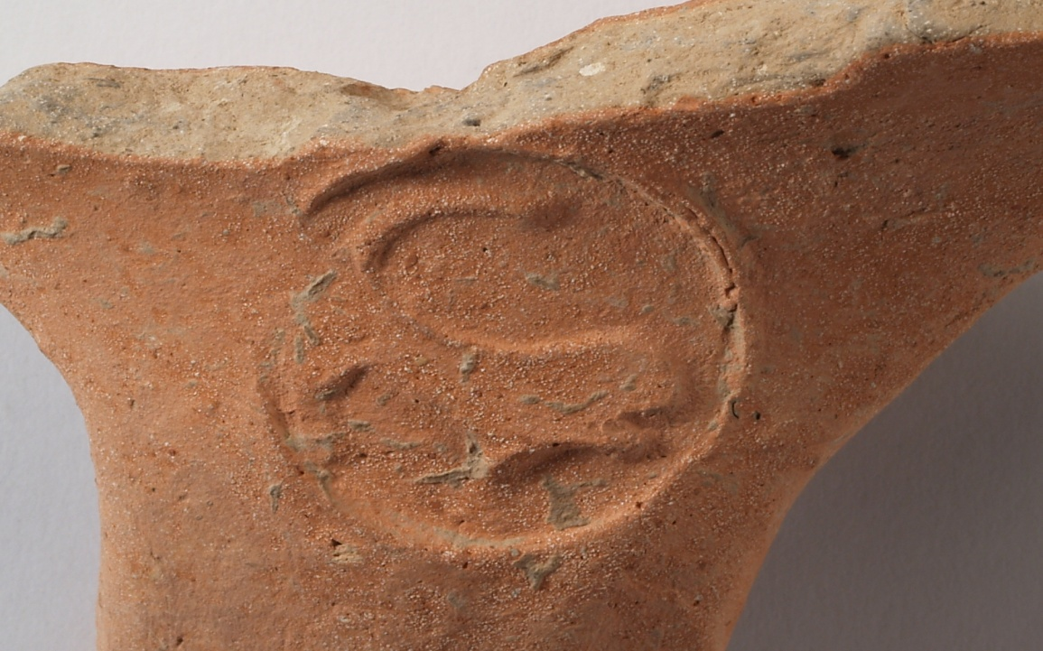
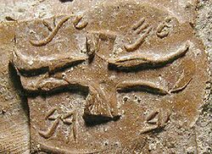
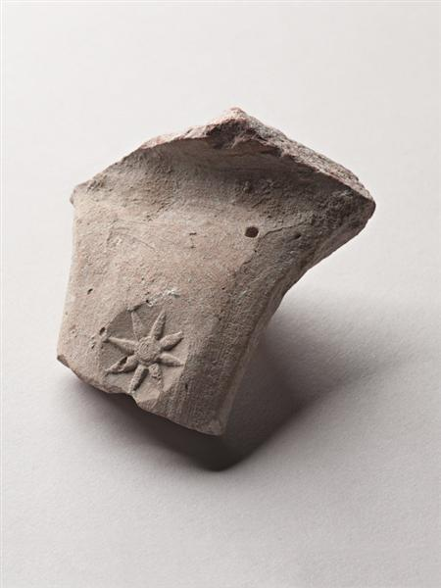
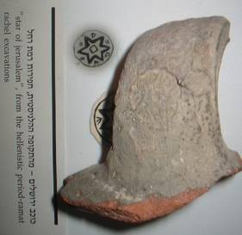
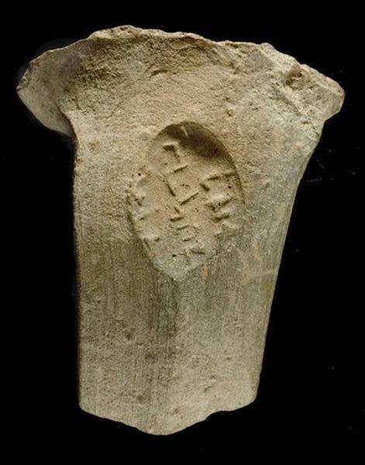
Long tradition of stamped jar handles (only in Judah)

Slide 52
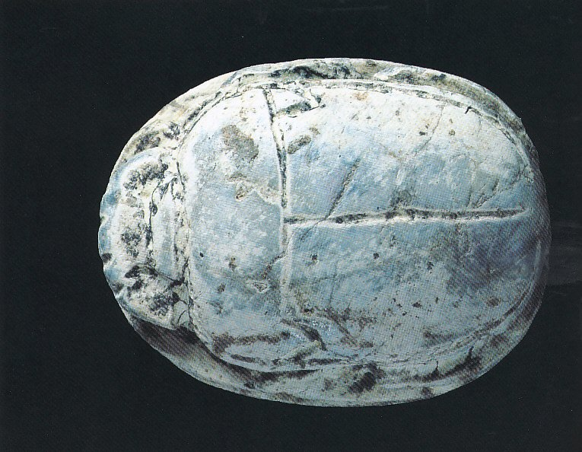
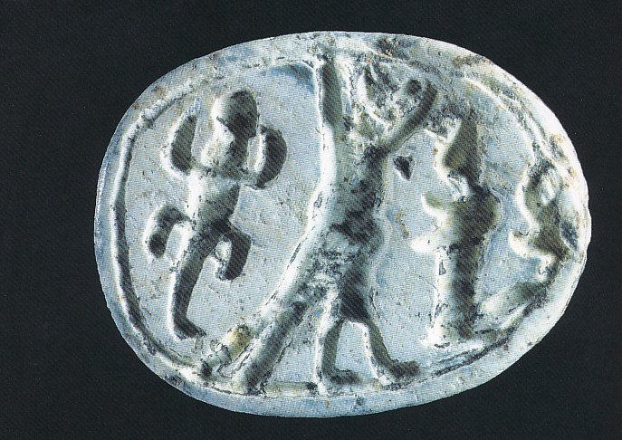

Slide 53
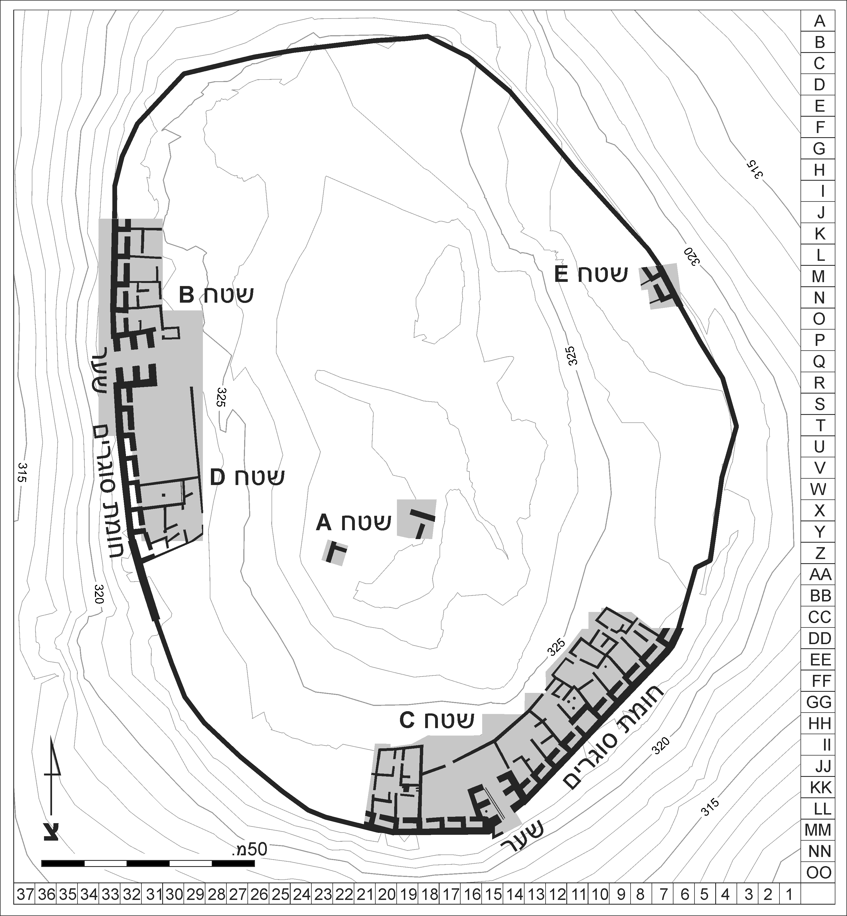
3 Культовых здания 2 из них- рядом с воротами
2
1
3

Slide 54
Комплекс 3

Slide 59
וְנָתַץ אֶת בָּמוֹת הַשְּׁעָרִים אֲשֶׁר פֶּתַח שַׁעַר יְהוֹשֻׁעַ שַׂר הָעִיר אֲשֶׁר עַל שְׂמֹאול אִישׁ בְּשַׁעַר הָעִיר (מלכים ב כג ח).

Slide 61
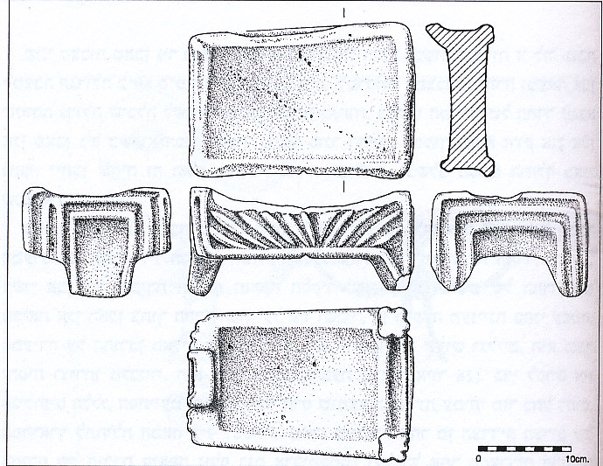
Переносной алтарь

Slide 62
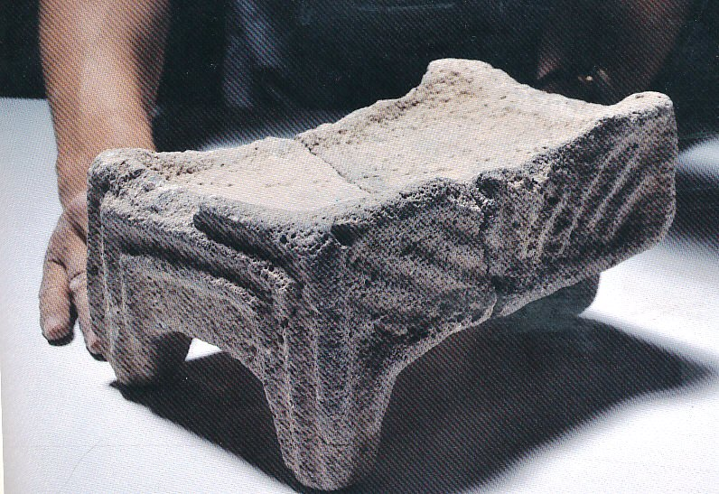
Тель Рехов
Кейяфа

Slide 63
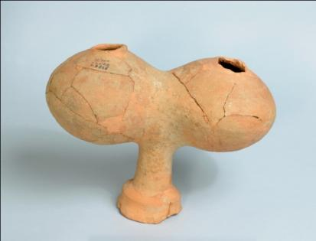
Сосуды для смешивания жидкостей

Slide 65
Комплекс 10

Slide 71
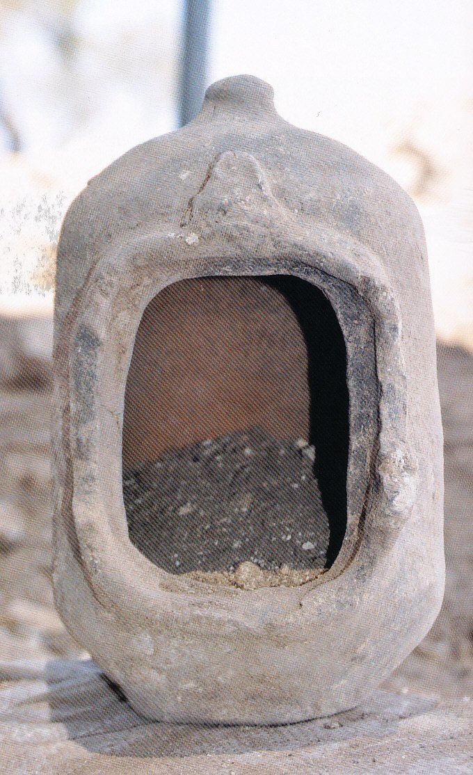

Slide 74
כל הפתחים ושערים שהיו שם, גבהן עשרים אמה, ורוחבן עשר אמות (מסכת מידות ב ג)

Slide 75
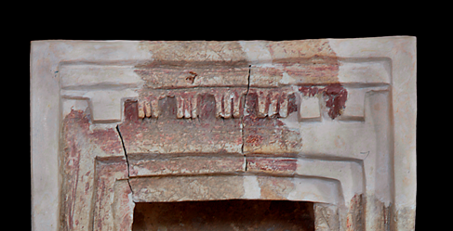
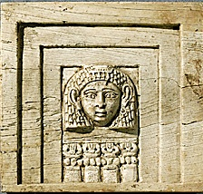
"...ומש מלתראות שלמילה היו על גביו. התחתונה עודפת על פתח אמה מזה אמה מזה..." (מידות ג ז)
резьба по слоновой кости, Арслан Таш

Slide 77
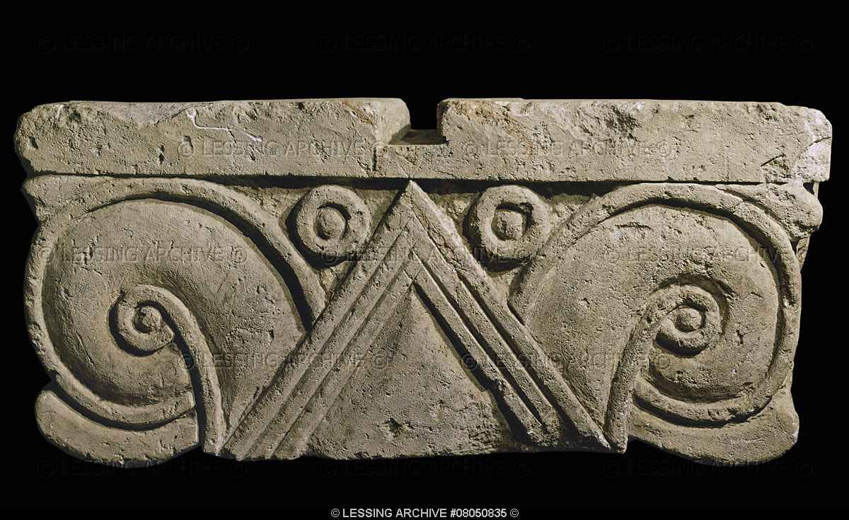
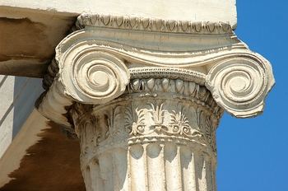

Slide 78
Выводы- чье это поселение?
Планировка города
Отсутствие свиных костей
Администрация нехарактерная для филистимлян
Надпись на иврите
Культ без изображений (uniconic cult)

